Slide 1
Тельнов Дмитрий Андреевич
Канд. пед. наук, доцент Добровольская Наталья Юрьевна
Моделирование анатомических областей кисти методом визуальных признаков

Slide 2
Цель курсовой работы – Моделирование кисти и её анатомических областей методом визуальных признаков.

Slide 3
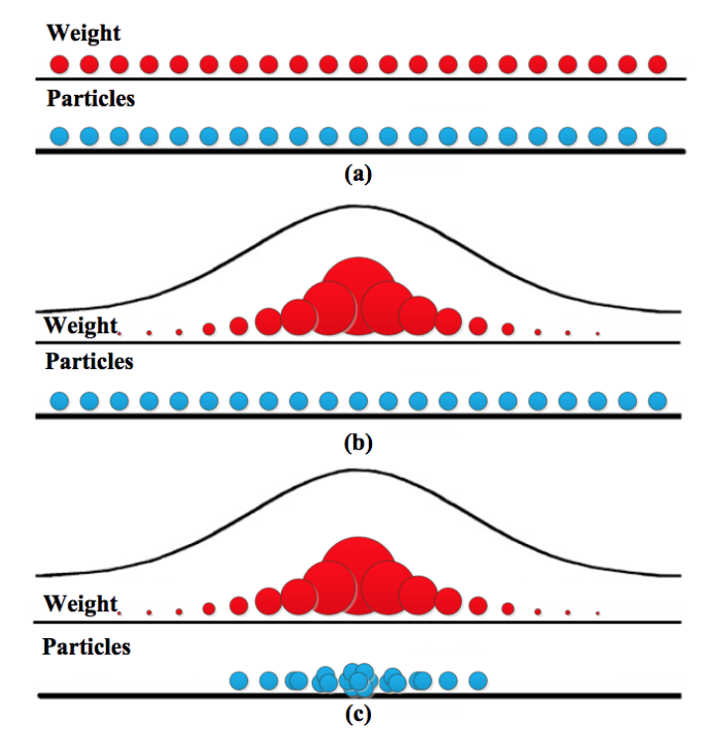
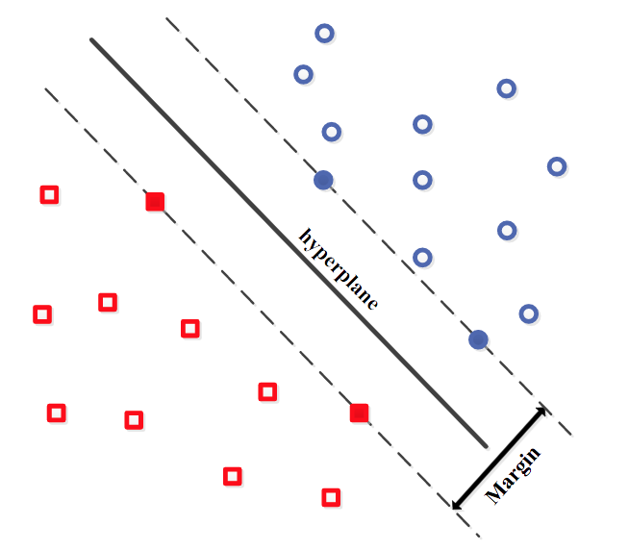
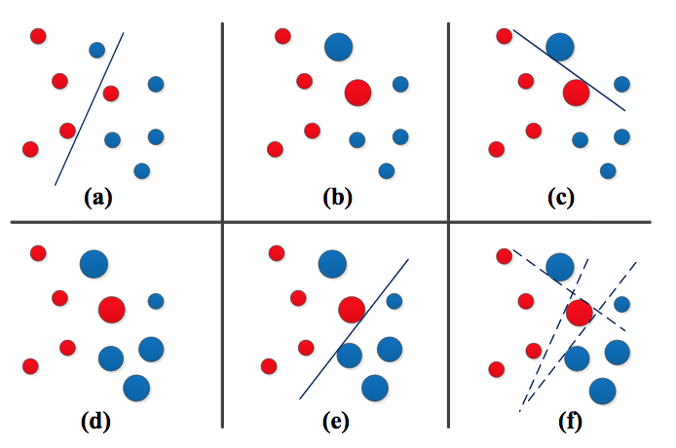
Многочастичный фильтр
Метод опорных векторов
Алгоритм Адабуст

Slide 4
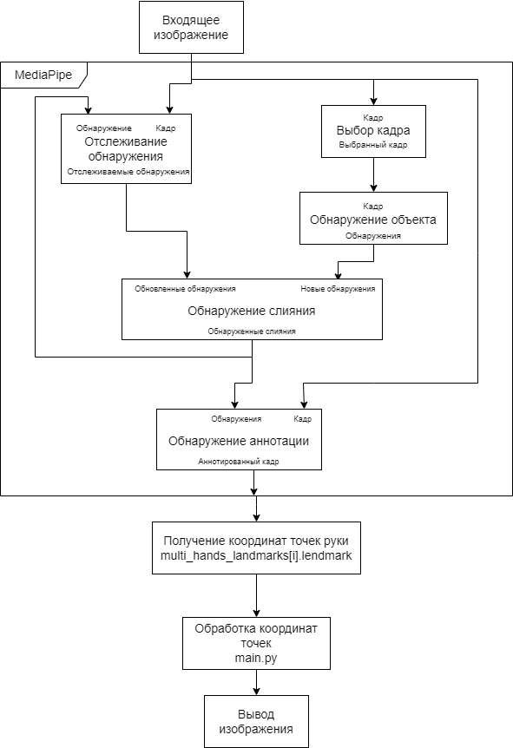
Схема работы сервиса

Slide 5
Этапы работы алгоритма
Создаем объект VideoCapture() библиотеки OpenCV
Создаем экземпляр класса Hands библиотеки MediaPipe
Получаем изображение с помощью метода read() класса VideoCapture
Передаем полученное изображение в метод process() класса Hends
Получаем координаты в пространстве отдельных анатомических областей с помощью метода multi_hands_landmarks[i].lendmark
Создаем экземпляр класса drawing_utils библиотеки MediaPip
Отрисовываем точки на анатомических областях методом draw_landmarks() класса drawing_utils
Выводим полученное изображение методом imshow() библиотеки OpenCV

Slide 6
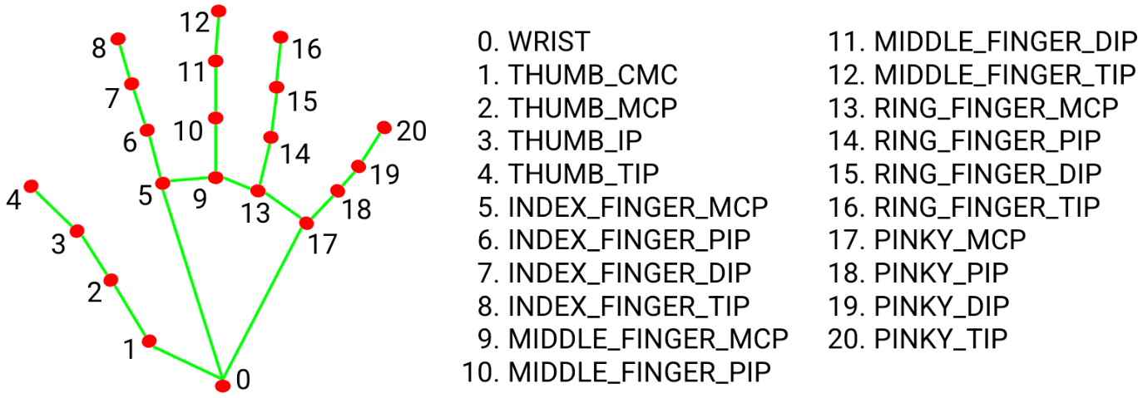
Контрольные точки анатомических областей кисти

Slide 7
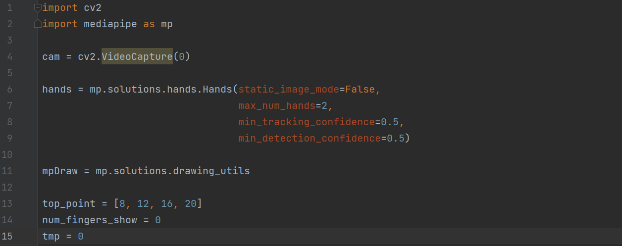
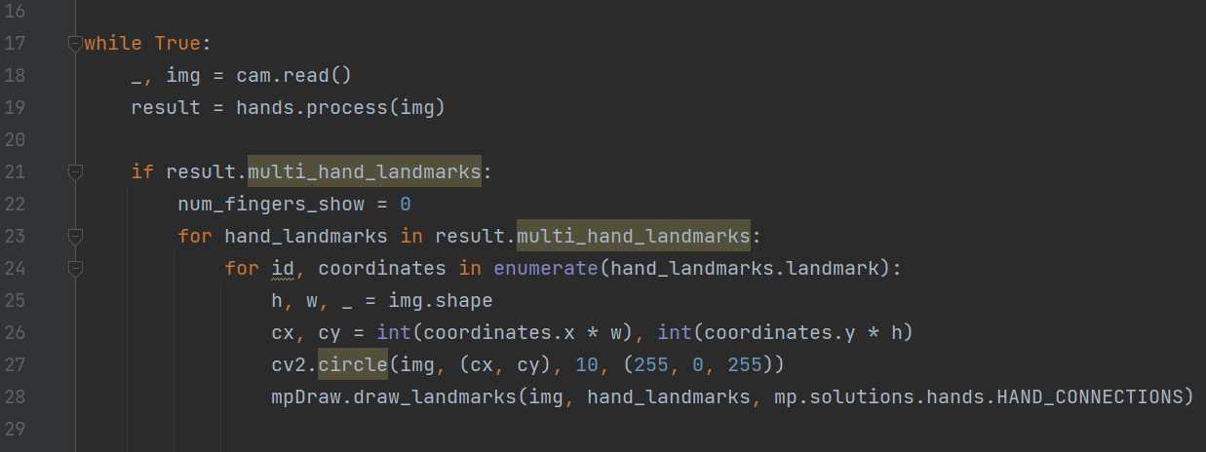
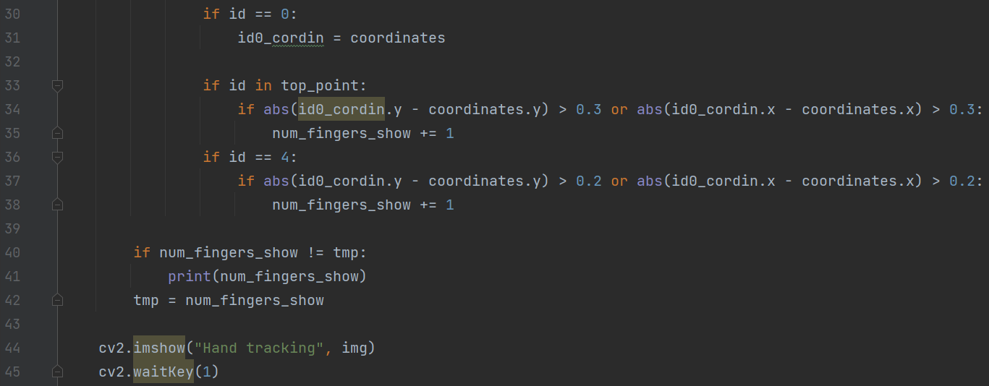
Фрагмент исходного кода

Slide 8
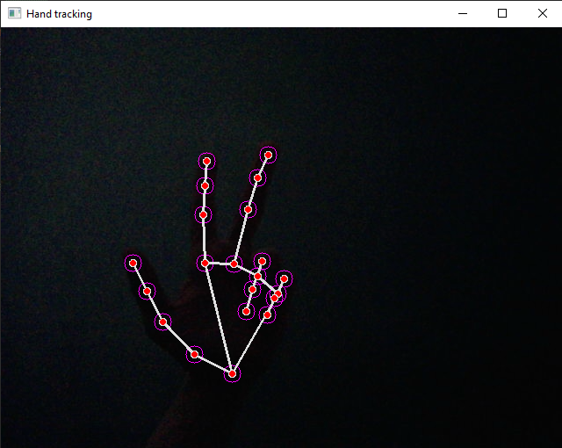
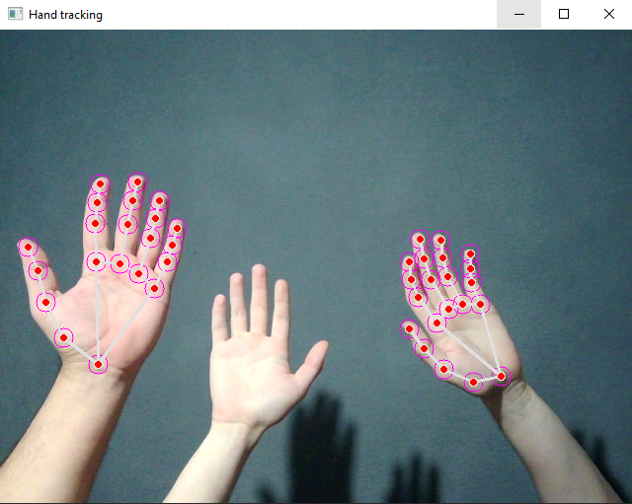
Результат: при слабом освещении, сервис способен идентифицировать кисть и ее анатомические области
Результат: сервис способен распознать только две кисти, одновременно находящиеся в кадре. Количество распознаваемых кистей в кадре можно изменять в коде программы

Slide 9
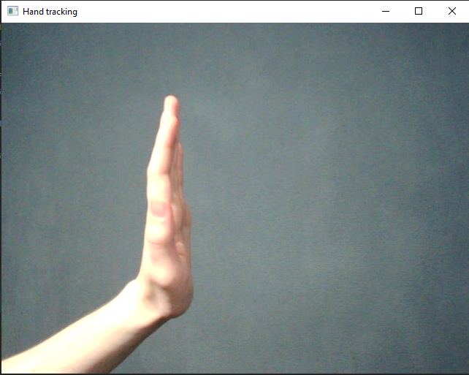
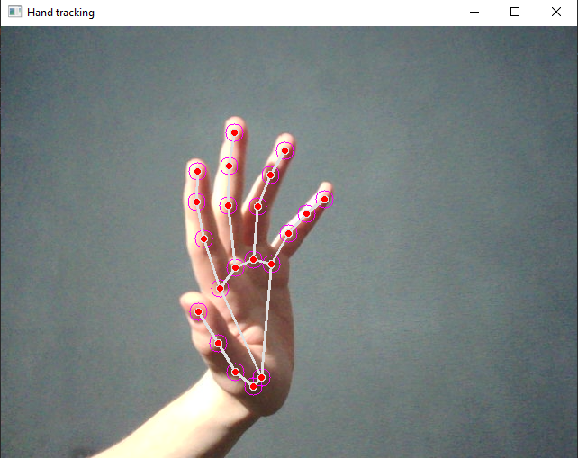
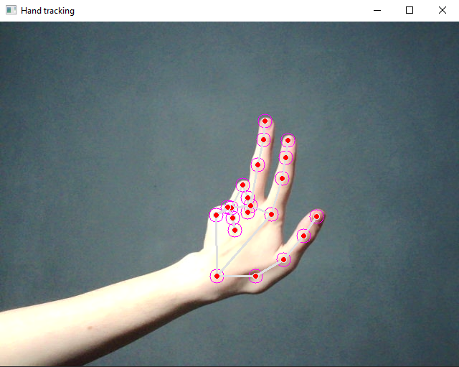
Результат: сервис способен распознать и идентифицировать кисть под любым углом, кроме угла в 90 градусов из-за того, что не может отследить все анатомические области

Slide 10
Итак, в курсовой работе:
Изучены алгоритмы распознавания и идентификации жестов. Рассмотрены основные методы распознавания объектов, существующие решения для распознавания жестов
Реализован сервис, позволяющий выполнить моделирование в видеопотоке анатомических областей кисти методом визуальных признаков

